Slide 1
Разработка веб-сайтов с использованием HTML, CSS и JavaScript
Тренер: Гасилов Михаил
Занятие 4

Slide 2
План занятия
Создание таблиц
Фреймы
Введение в CSS

Slide 3

Теги
таблицы;
фреймы.

Slide 4
Теги. Фреймы
<frame>
Тег <frame> определяет свойства отдельного фрейма, на которые делится окно браузера.
<frameset>
Тег <frameset> заменяет собой элемент <body> на веб-странице и формирует структуру фреймов.
<iframe>
Тег <iframe> создает плавающий фрейм, который находится внутри обычного документа, он позволяет загружать в область заданных размеров любые другие независимые документы.

Slide 5
Теги. Таблица
<table>
Служит контейнером для элементов, определяющих содержимое таблицы. Любая таблица состоит из строк и ячеек, которые задаются с помощью тегов <tr> и <td>.
<td>
Предназначен для создания одной ячейки таблицы. Тег <td> должен размещаться внутри контейнера <tr>, который в свою очередь располагается внутри тега <table>.
<th>
Тег <th> предназначен для создания одной ячейки таблицы, которая обозначается как заголовочная. Текст в такой ячейке отображается браузером обычно жирным шрифтом и выравнивается по центру.
<tr>
Тег <tr> служит контейнером для создания строки таблицы.

Slide 6
CSS. Введение
CSS (Cascading Style Sheets) — это язык стилей, который используется для оформления и стилизации веб-страниц, созданных с помощью HTML. Он позволяет разработчикам управлять внешним видом элементов на странице, изменяя их цвет, шрифт, размеры и расположение. Понимание основ CSS является ключевым шагом для любого веб-разработчика.

Slide 7
CSS. Основные понятия
Селекторы: Селекторы определяют, к каким элементам HTML будут применяться стили. Например, селектор div будет применять стили ко всем элементам <div> на странице.
Свойства и значения: Каждое правило CSS состоит из свойств и значений. Например, правило color: red; изменяет цвет текста на красный.
Правила CSS: Правила состоят из селектора и блока деклараций, который включает одно или несколько свойств. Пример:
p {
color: blue;
font-size: 16px;
}

Slide 8
CSS. Способы задания стилей
Внутренний или встроенный стиль является по существу расширением для одиночного тега используемого на текущей веб-странице. Для определения стиля используется атрибут style, а его значением выступает набор стилевых правил.
<p style="font-size: 120%; font-family: monospace; color: #cd66cc">
Пример текста
</p>

Slide 9
CSS. Способы задания стилей
А так CSS прописывается при помощи тега <style> внутри тега <head> документа HTML.
<head>
<meta charset="utf-8">
<title>Глобальные стили</title>
<style>
H1 {
font-size: 120%;
font-family: Verdana, Arial, Helvetica, sans-serif;
color: #333366;
}
</style>
</head>

Slide 10
CSS. Способы задания стилей
Теперь разберёмся, что такое CSS-файл. Всё просто — это файл с расширением .css, где прописываются правила оформления документа. Чтобы привязать файл к оформлению страницы, нужно использовать тег <link>
<link rel="stylesheet" href="style.css">

Slide 11
CSS. Селекторы
В качестве селектора может выступать любой тег HTML, для которого определяются правила форматирования, такие как: цвет, фон, размер и т. д. Правила задаются в следующем виде.
Селектор { свойство1: значение; свойство2: значение; ... }

Slide 12
CSS. Вес селекторов
Селекторы по идентификатору;
Селекторы по классу, селекторы по атрибуту и селекторы с псевдоклассами;
Селекторы по тегу, селекторы с псевдоэлементами.
Комбинаторы +, >, ~, универсальный селектор * и псевдокласс :where() веса не имеют.

Slide 13
CSS. Вес селектора
Существует удобный способ вычисления веса селектора в уме. Выше мы перечислили три группы сущностей, из которых может состоять селектор. Представим любой селектор в виде трёх нулей: 0.0.0.
Селекторы по идентификатору увеличивают первую цифру.
Селекторы по классу, по атрибуту или псевдокласс увеличивают вторую цифру.
Селектор по тегу или псевдоэлемент увеличивают третью цифру.
Один селектор равен единице.
Пока сложно понять. Давайте разберёмся на примерах.
Селектор #id состоит из одного идентификатора. Один селектор = 1. Увеличиваем первую цифру на 1. В итоге вес такого селектора равен 1.0.0.
.class состоит из одного класса. Увеличиваем вторую цифру на 1. Получаем вес селектора 0.1.0.
div состоит из одного тега. Увеличиваем последнюю цифру на 1. Вес селектора равен 0.0.1.

Slide 14
CSS. Вес селектора
Дальше аналогично можем посчитать вес комбинированных селекторов.
div#id состоит из одного селектора по тегу и одного идентификатора. Селектор по тегу увеличивает последнюю цифру, селектор по идентификатору — первую. Вес селектора равен 1.0.1.
div h1 состоит из двух селекторов по тегу. Увеличиваем последнюю цифру на два и получаем вес 0.0.2.
#block div > .list a состоит из идентификатора (первая цифра), двух тегов (последняя цифра) и класса (вторая цифра). Вес селектора равен 1.1.2.
* .list a состоит из одного класса и одного тега. Итоговый вес будет 0.1.1. Универсальный селектор ничего не весит

Slide 15
Домашнее задание
Сверстать html страничку с помощью таблицы своего CV
Сверстать html страничку по примеру

Slide 16
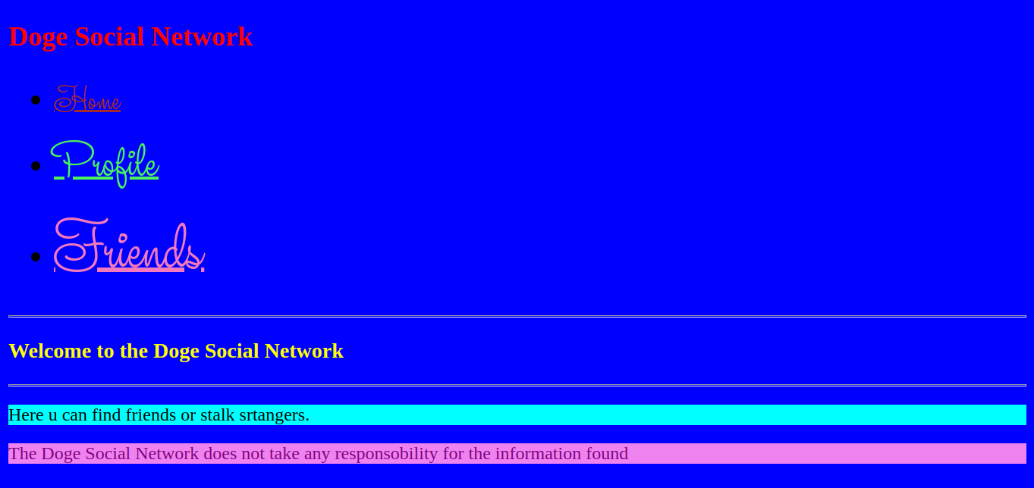

Slide 17
Полезные ссылки
Работа с таблицами в HTML
Ведение CSS

